Slide 1
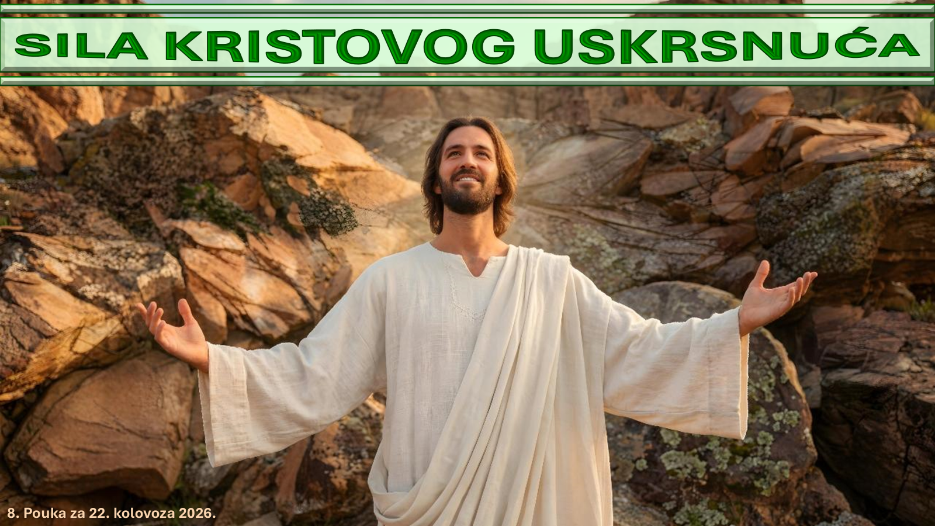
POUKE SUB. ŠKOLE : PRVA I DRUGA POSLANICA KORINĆANIMA
3. tromjesečje 2026. Prezentacija biblijske pouke 22. kolovoza 2026.

Slide 2


Upamtite redak
1. Korinćanima 15,14-17:
“Ako li Krist nije uskrsnuo onda je neosnovano naše propovijedanje, neosnovana je i naša vjera. ... A ako Krist nije uskrsnuo, bez ikakve je vrijednosti naša vjera.“

Slide 3


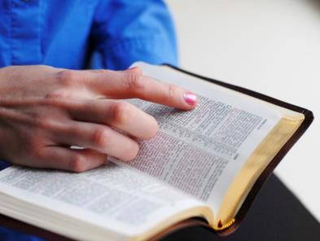

U vrijeme Pavlovog propovijedanja uskrsnuće mrtvih im se činilo jednako vjerojatnim kao što je i nama sada, barem s ljudske perspektive. I to je sigurno bio problem kojim se Pavao bavio. I to je bilo ključno. Ako Isus nije uskrsnuo, onda On nije ono što je govorio da jest, križ nije imao nikakvog učinka, a naši grijesi nisu bili plaćeni. Očaj je zapravo sve što nam je ostalo. Ali naš je Gospodin uskrsnuo, uzašao na nebo i vratit će se da nas odvede kući!

Slide 4

“A ako Krist nije ustao od mrtvih onda je naše propovijedanje beskorisno, a isto tako i vaša vjera. Jer ako je istina da mrtvi ne ustaju, kao što neki kažu, onda smo i mi lažni svjedoci, jer svjedočimo da je Bog podigao Krista iz mrtvih. A ako mrtvi ne ustaju, onda ni Krist nije uskrsnuo. Ako pak Krist snije uskrsnuo, vaša je vjera beskorisna, još uvijek ste u svojim grijesima.” (1. Kor. 15,14–17 SHP )

Slide 5




Prema grčkoj filozofiji — temeljenoj na Platonovim teorijama — tijelo, u biti zlo, samo je zatvor besmrtne duše. S ovim razmišljanjem, kakvo je značenje uskrsnuće tijela imalo za Grke ili Rimljane?
Zbog toga je dio korintske crkve odbacio postojanje uskrsnuća. Pavao se bavi ovim pitanjem u petnaestom poglavlju svoje prve poslanice Korinćanima.
Ovo nije beznačajna stvar. Uskrsnuće je usko povezano sa spasenjem. Ako nema uskrsnuća... Koja je svrha propovijedanja Evanđelja?
Uskrsnuće Isusa
Je li uskrsnuće bilo povijesni događaj?
(1. Korinćanima 15,1-11)
Posljedice Isusova uskrsnuća
Što ako Krist nije uskrsnuo iz mrtvih?
(1. Korinćanima 15,12-19)
Što jamči uskrsnuće?
(1. Korinćanima 15,20-34)
Naše uskrsnuće
S kojim tijelom ćemo uskrsnuti?
(1. Korinćanima 15,35-49)
Kada ćemo uskrsnuti?
(1. Korinćanima 15,50-58)

Slide 6

ISUSOVO USKRSNUĆE

Slide 7




JE LI USKRSNUĆE BILO POVIJESNI DOGAĐAJ?
“Predao sam vam najprije ono što sam i primio: da je Krist, suglasno Pismima: umro za naše grijehe, i da je pokopan, da je treći dan suglasno Pismima uskrsnuo." (1. Korinćanima 15,3.4)
Prije nego što se pozabavi sumnjama koje su Korinćani imali o uskrsnuću, Pavao ih podsjeća kako evanđelje djeluje (1. Kor. 15,1.2):
Propovijeda se
Primljeno je
U tome se ustraje
Spasenje se postiže
A što je Evanđelje koje se propovijeda? (1. Kor. 15,3.4)
Krist je umro za naše grijehe,
bio je pokopan,
i ponovno je uskrsnuo 3. dana.
Kako znamo da je uskrsnuće bilo povijesni događaj? Tko je vidio uskrslog Isusa? (1. Kor. 15,5-8)
Petar i jeda- naestorica.
Više od 500 braće i sestara.
Jakov i apostoli.
Pavao „najmanji.”
Pavao jasno daje do znanja da je Evanđelje Božje djelo koje se obavlja "prema Pismu." To jest, to je unaprijed određen plan u kojem je uskrsnuće osnovni temelj. Ima li netko ikakvih sumnji? Neka pitaju svjedoke koji su tada još bili živi!

Slide 8




POSLJEDICE ISUSOVA USKRSNUĆA

Slide 9




ŠTO DA KRIST NIJE USKRSNUO IZ MRTVIH?
?
“Ako pak Krist nije uskrsnuo, onda je uzaludno naše propovijedanje, a uzaludna je i vaša vjera." (1. Korinćanima 15,14 VŽB)
Poricanje mogućnosti uskrsnuća stvara nedosljednost s kršćanskom vjerom, jer "ako nema uskrsnuća mrtvih, onda Krist nije uskrsnuo" (1. Kor. 15,12.13). A ako Isus nije uskrsnuo...
Propovijedanje evanđelja je uzalud [nema značenje] (1. Kor. 15.14a).
Naša je vjera uzaludna [bez smisla] (1. Kor. 15,14b) [beskorisna] (1. Kor. 15,17a).
Mi smo lažni svjedoci (1. Kor. 15,15).
Još smo u svojim grijesima (1. Kor. 15,17b).
Oni koji su umrli nikada se neće vratiti u život (1. Kor. 15,18).
Bez uskrsnuća, Isus je samo pravedan čovjek ubijen bez razloga, ali nesposoban da spasi. "Ali Krist je uskrsnuo iz mrtvih" (1. Kor. 15,20a). Imamo ŽIVOG Spasitelja.
Zbog toga Evanđelje ima smisla; tako i naša vjera; mi smo vjerni svjedoci; naši grijesi su oprošteni; i mrtvi u Kristu će ponovno oživjeti.
Notes:
1Co. 15:14 - G2756 - κενός – kenós
Definition: empty (literally or figuratively)
1Co. 15:17 - G3152 - μάτα ιος – mátaios
Definition: empty, that is (literally) useless

Slide 10



ŠTO JAMČI USKRSNUĆE?
“Ali sad Krist je uskrsnuo od mrtvih. On je prvenac umrlih” (1. Korinćanima 15,20)
Prva činjenica koju jamči uskrsnuće Isusa jest da mi koji smo prihvatili plan spasenja – od Adama do kraja svijeta – ako umremo, ponovno ćemo živjeti (1. Kor. 15,20-23).
Što će se dogoditi nakon našeg uskrsnuća? Pobije- divši smrt, Isus će pobijediti sve svoje neprijatelje (1. Kor. 15,25.26). Tada će Isus sve podrediti Ocu, da "Bog bude sve u svemu" (1. Kor. 15,24.28).
Osim ovih budućih jamstava, Pavao nam daje još dva jamstva koja utječu na naš svakodnevni život:
1. Kor. 15,30-32
1. Kor. 15,33.34
Vrijedi propovijedati Evanđelje, čak i ako to uključuje patnju ili opasnost.
Vrijedi živjeti život u skladu s biblijskim načelima.

Slide 11


NAŠE USKRSNUĆE

Slide 12
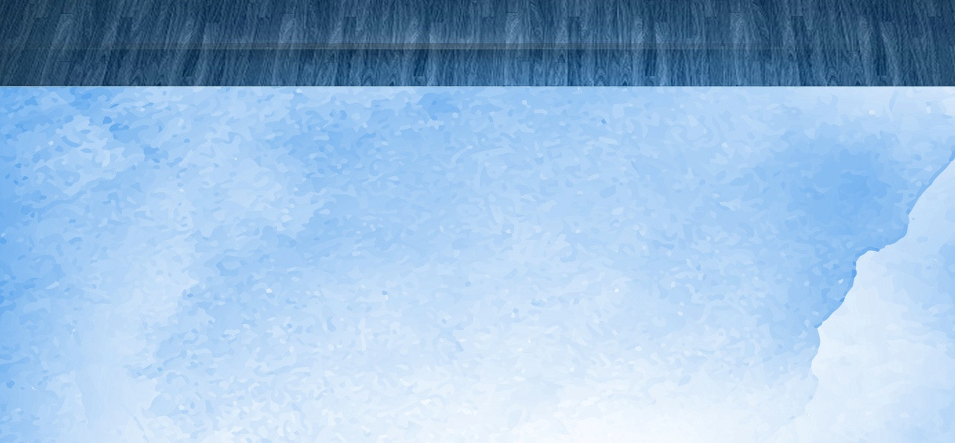











S KOJIM ĆEMO TIJELOM USKRSNUTI?
“Tako je i s uskrsnućem mrtvih: sije se u raspadljivosti, uskršava u neraspadljivosti." (1. Kor. 15,20)
Analogije o uskrsnulom tijelu:
Tijela biljaka (1 Kor. 15,35-38).
Sjeme je posijano
Fizička tijela (1 Kor. 15,39).
Žitarice se beru
Ljudka tijela
Životinjska tijela
Tijelo ribe
Tijelo ptice
Nebeska tijela (1. Kor. 15,40.41).
Slava sunca
Slava mjeseca
Slava zvijezda
Svako od njih ima svoju slavu.
Bog svakoj biljci daje tijelo koje želi.

Slide 13




S KOJIM TIJELOM ĆEMO USKRSNUTI?
“Tako će biti s mrtvima kad uskrsnu.. Pokopano će tijelo propasti, ali to će ijelo uskrsnuti za nepropadljiv životi."(1. Korinćanima 15,42 SHP)
Koja je razlika između sadašnjeg tijela i uskrsnulog?(1 Cor. 15:42-44)
Sadašnje tijelo
Smrtno
Uskrsnulo tijelo
Besmrtno
Nečasno
Slavno
Slabo
Moćno
Tjelesno
Duhovno
Adam je imao zemaljsko tijelo, drugi Adam [Isus] nebesko. U uskrsnuću, naše će tijelo biti preobraženo u sličnost Kristova tijela, to jest neiskvarivo, slavno, moćno, duhovno, nebesko
(1. Kor. 15,45-49).

Slide 14





KADA ĆEMO USKRSNUTI?
“Pazite! Kazujem vam tajnu: svi ne ćemo umrijeti, ali ćemo se svi preobraziti.” (1. Korinćanima 15,51)
Prije nego što odredi vrijeme uskrsnuća što će se tada dogoditi s našim tijelima, Pavao kaže da "tijelo i krv ne mogu naslijediti kraljevstvo Božje" (1. Kor. 15,50). Znači li to da nakon uskrsnuća nećemo imati fizičko tijelo?
Izraz "meso i krv" uvijek se koristi kao sinonim za "osobu" (Mt. 16,17; Gal. 1,16; Ef. 6,12; Heb. 2,14). Pavao ovdje povlači paralelu: stanovnici Zemlje = raspadljivost; stanovnici Neba = neraspadljivost. Ovdje imamo tijelo koje se raspada i, stoga, ga ne možemo odnijeti u Nebo.
Pri Drugom dolasku, smrtno tijelo bit će preobraženo u besmrtno tijelo, poput tijela kojim je Isus uskrsnuo iz groba (1. Kor. 15,51-55; Lk. 24,36-40).
Onima koji spavaju u Isusu, činit će se kao da je prošao samo trenutak. Sekundu prije još su bili mrtvi, a sada već vide Isusa kako dolazi (1. Kor. 15,52).

Slide 15

Ellen G. White, Vjera kojom živim, 23. lipnja
“Uskrsnuće Isusa bilo je primjer konačnog uskrsnuća svih koji spavaju u Njemu. Uskrslo tijelo Spasitelja, Njegovo držanje, naglasci Njegova govora, sve je bilo poznato Njegovim sljedbenicima. Na isti će način oni koji spavaju u Isusu ponovno uskrsnuti. Upoznat ćemo svoje prijatelje kao što su učenici poznavali Isusa. Iako su možda bili deformirani, bolesni ili unakaženi u ovom smrtnom životu, u njihovom uskrsnulom i proslavljenom tijelu njihov će individualni identitet biti savršeno sačuvan, i prepoznat ćemo na licu koje blistavo svjetli koo sjaj s lica Isusa, crte onih koje volimo."

Slide 16
ZAKLJUČAK
Ovaj tjedan fokusirat ćemo se na 1. Korinćanima 15 i njezino učenje o Kristovom uskrsnuću. Pod utjecajem okolnog paganskog svjetonazora, neki u Korintu su tvrdili da nema uskrsnuća. Kao odgovor, Pavao potvrđuje Kristovo uskrsnuće kao našu jedinu nadu za spasenje. Jesus lives, and because He lives, we shall live also…. “Grasp this hope, and it will hold the soul like a sure, tried anchor. Believe, and thou shalt see the glory of God.“ DA 794.6

Slide 17
PRIMJENA
?
Kako mi znanje iz pouke: ”Sila Kristovog uskrsnuća”, može pomoći danas?
Razumjevši da mi Isus želi pomoći, da se podsjetim naloga: ”Prestanite i znajte da sam ja Bog (Ps.46,10), da shvatim da je Biblija još uvijek Božji najveći dar koji otkriva Njegov plan otkupljenja,
Želim li usred društvenih i kulturoloških utjecaja prihvatiti Sveto pismo kao autoritativno, nepogrješivo otkrivenje Božje volje?
Želim li ostati vjeran cijelom Pismu a to znači vršiti zapovijedi Božje i čuvati svjedočanstvo Isusa Krista?

Slide 18
PRENOŠENJE ISTINE
?
Koje promjene trebamo ostvariti u svom životu?
Koje biblijsko načelo iz ove pouke možemo primijeniti danas?

Slide 19
PLAN
?
Kako pouku: ”Sila Kristovog uskrsnuća”, možemo koristiti idući tjedan?
Razgovarajte u razredu ili skupini:
1. Pročitaj 1. Kor. 15,1-4; Luka 23,44-47; Rim. 1,1-4. Što je zajednićko tim odlomcima?
2. Pročitaj 1. Kor 15,2.11. Zašto su ovdje “vjerovanje“ i “propovijedanje“ zajedno? Kakav odnos postoji između njih?
3. Pročitaj 1. Kor. ,15,9-19. Što gubimo ako Krist nije uskrsnuo?
4. Pročitaj 1. Kor. 15,5-8. Koliko je bilo očevidaca Isusovog uskrsnuća?
5. Pročitaj 1. Kor.. 15,20-23. Što znači da je Isus ”prvenac umrlih” („prvina usnulih”)?
6. Pročitaj 2. Tim. 1,12. Kako je Pavao mogao biti tako siguran u pogledu budućnosti? Kako mi danas možemo biti sigurni?
7. Pročitaj 1. Kor.15,36-41. Kako taj tekst odgovara na pitanja iz 1. Kor. 15,35?
8. Pročitaj 1. Kor. 15,54-57. Što nam taj ulomak govori o našoj konačnoj pobjedi nad smrću?
9. Pročitaj 1. Kor. 15,52. Što će se dogoditi pri posljednjoj trubi?

Slide 20
PRENOŠENJE ISTINE
?
Koje promjene trebamo izvršiti u našem životu?
ODLUČITE!
Starting this week,, I will depend upon Christ’s righteousness not on my own righteousness
Starting this week, I will submit my plans to God daily
PRINCIP
PRIMJENA
PROBLEM
ODLUKA
Pisanje pisama drevni je običaj koji ni dan danas još uvijek nije zastario. Ono što je danas drugačije je način na koji pišemo svoja pisma. Istina, umjesto papira sada su tu društveni mediji. Po-što nije uvijek mogao biti s ljudima a želio im je nešto reći, Pavao je odlučio da im piše. Potičući vjernike da preis-pitaju sebe, svoje ponašanje i okolnu kulturu u svjetlu Evanđelja o Isusu Kristu , Pavao i piše poruku o križu. Obje Poslanice Korinćanima nas uče da se čvrsto držimo poruke križa.
1. U ovom tromjesečju proučavat ćemo Pavlove poslanice Korin- ćanima..U njima nam Pavao pri-kazuje evanđeosku poruku kao bit kršćanskog života i svjedoče-nja da sve kroz to promatramo.
2. Idolopoklonstvo Korinta iden-tično je prilikama u kojima živi naš svijet danas. Bez obzira na izazove s kojima se suočavamo na putu za Nebo, našodgovor onima koji nas zapitaju isti je kao onaj koji je vrijedio za Korinća ne”Isus Krist i to razapeti!”
Koliko god problemi u Korintu bili uznemiru- jući, Poslanice Korin-ćanima privlaće našu pozornost, ne radi nji-hovih problema, već radi izvanrednog naći-na na koji im Pavao prilazi. Potičući vjerni ke da preispitaju sebe i svoje ponašanje i oko- lnu kulturu u svjetlu primljenog Evanđe lja, Pavao kaže, širi li drugo neka je “prokleto“!?
Iako je istina da odnos s Bogom mijenja sve i ovdje i u vječnosti, ta promijena može biti dobra ili loša, ovisno o kvalite- ti i vrsti odnosa. Bog želi potpuno pre- dan odnos. U modernoj crkvi Bog se često prikazuje kao brižni udvarač. Ali imaj na umu Bog nije prosjak sa plastić- nom kanticom. On će prihvatiti samo predan odnos sa svojim narodom, Jer sve manje od toga rezultirat će našim uništenjem. Božanski poziv se upućuje i tebi danas: Drži se čvrsto i budi vjeran poruci križa.!Što je tvoja odluka?

